Slide 1
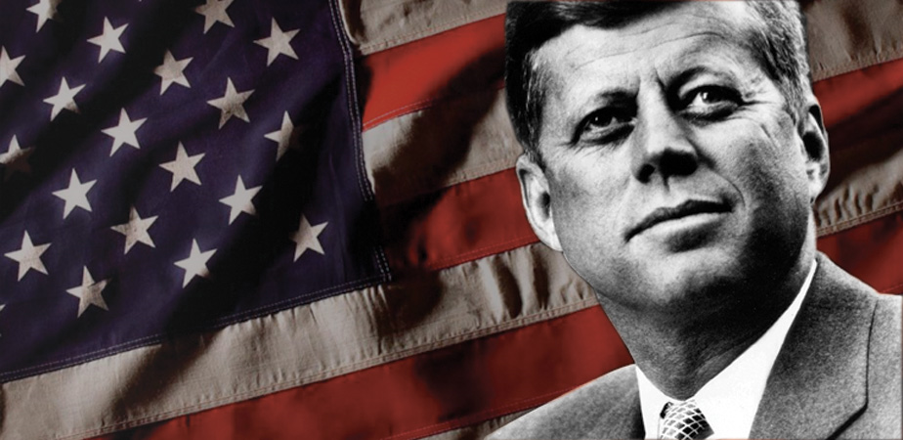
JOHN FRIZGELAND KENNEDY
1917-1963

Slide 2
PREDSTAVITEV
Osnovni podatki
Delo
Družina
Predsednik
Atentat
Posnetek

Slide 3
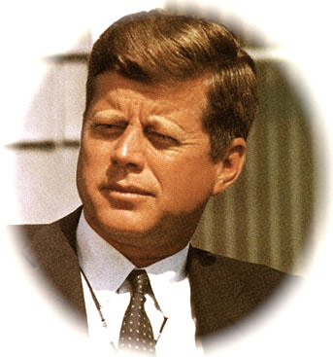
Osnovni podatki
John Fitzgerald Kennedy je njegovo krščeno ime. Prijatelji so ga klicali JACK. Rodil se je 29 maja leta1917 v ZDA.V vasi Brookline, Massachusettsu.Umro pa 22 Novembra 1963. Bil je 35 predsednik združenih držav. Predsednik je bil 2 leti. Znan je po atentatu in njegovim dobrim vodenjem države.

Slide 4
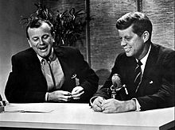
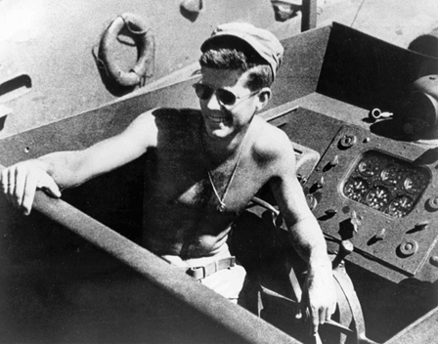
DELO
Prej pa je delal v vojaški službi kot povelnik motor torpedo čolni PT 109 in PT 59. In tudi vodil na svetovni vojni v južnem pacifiko.

Slide 5
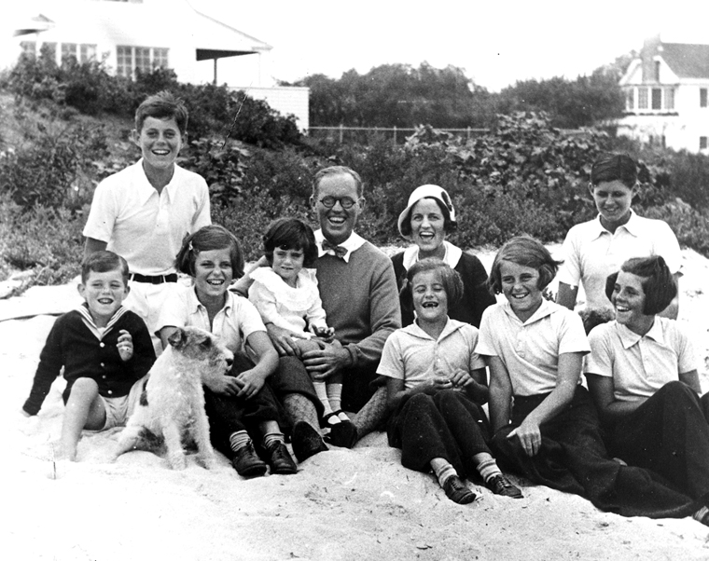
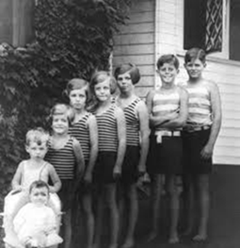
DRUŽINA
Mama je bila Rose Kennedy oče Jose Kennedy. Poročil se je z Jacqueline Lee Bouvier.Imel je 3 otroke.Eden je umrel kmalu po rojstvo.Imel je 4 sestre in 3 brate.

Slide 6
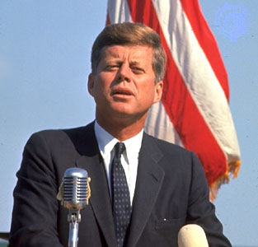
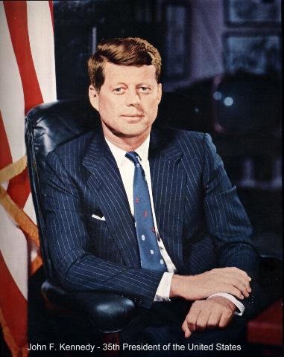
PREDSEDNIK
35 PREDSEDNIK
V SLUŽBI UMORJEN
SLUŽIL 2 LETI
2 NAJMLAJŠI V ZGODOVINI
LJUDJE SO GA OBOŽEVALI
EDINI PREDSEDNIK KI JE PREJEV POLITZERJEVO NAGRADO
NAJMLAJŠI PRESEDNIK KI JE BIL UMORJEN
BIL JE KATOLIŠKI VERNIK

Slide 7
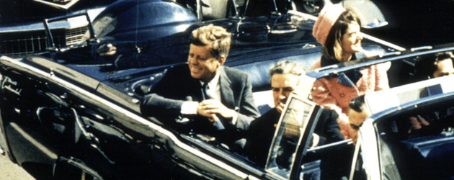
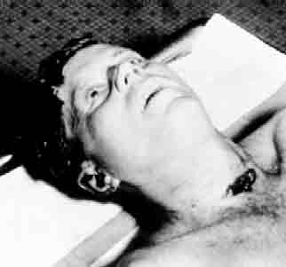
ATENTAT
UMORJEN V TEKSASU
V MESTU DALLAS
ZA SMRT SO OBSODILI LEJA HARVEJA OSWALDA
UMRO PRI 46 LETIH IN POL
http://www.youtube.com/watch?v=Ug_Un_gJoB4&NR=1

Slide 8
TO JE BILO KENEDJEVO ŽIVLJENJE NA SPOMIN SO PO NJEMO POIMENOVALI, MEDNARODNO LETALIŠČE V NEW YORKU, EDEN IZMED SALAMONOVIH OTOKOV, TER MNOGO ZGRADB IN ULIC NA SVETU.
Ne vprašaj, kaj naj država stori zate, vprašaj, kaj lahko ti storiš za državo. (John F. Kennedy)
ich bin ein berliner (John f. Kennedy)

